Slide 1

Mercedes-Benz
Experiência 1 - Caso dos concessionários da Mercedes-Benz Portugal
Unidade Curricular: Sistemas de Informação

Slide 2
Contexto
A Indústria automóvel devido a pressão de apresentarem soluções para o futuro no âmbito de normalizar e introduzir tecnologia capaz de suportar a demanda do mercado com melhores serviços mais rapidamente que a concorrência.
Para resolver este desafio, DaimlerChrysler criou um sistema integrado de gestão denominado por:
Dealer Management System Autoline

Slide 3
Caso de Estudo
Em Setembro de 2000 iniciou o projecto Autoline em Portugal.
Envolveu diversos departamentos internos da Mercedes-Benz Portugal.
Em Novembro de 2001 foi implementada num concessionário piloto (XLS).
No concessionário XLS procedeu a implementação de uma forma global.
Notes:
15 meses após a implementação no concessionário piloto já se tinha estendido para 12 concessionários com um total de 490 utilizadores.

Slide 4
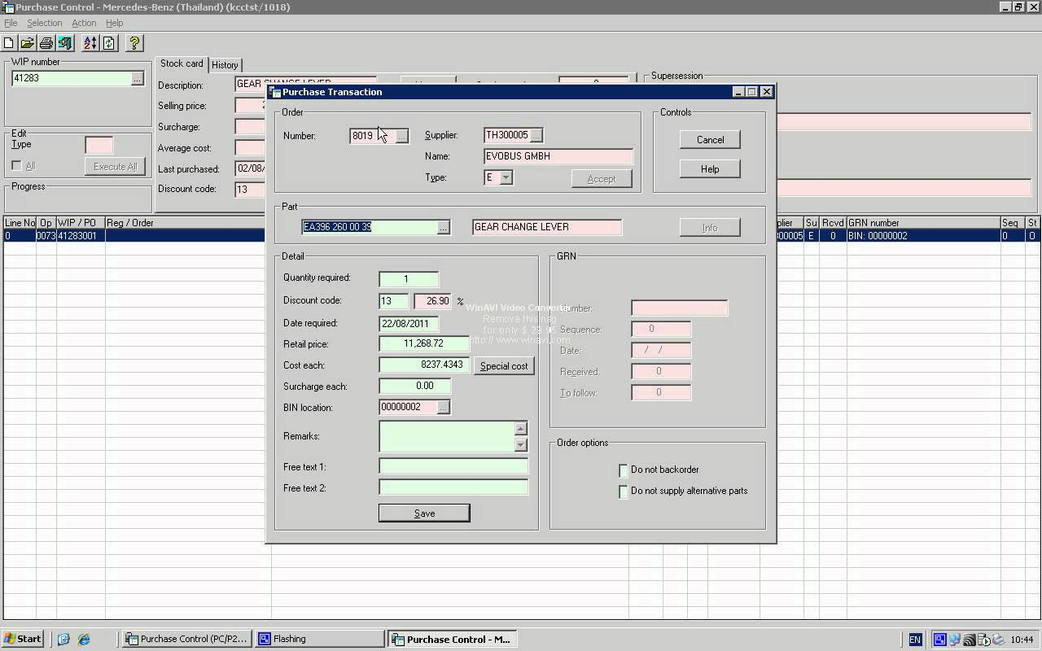
Autoline
Software Integrado de Gestão

Slide 5
O que é o Autoline
Software integrado de gestão desenvolvido por Kerridge Computer Company.
Um produto escalável e focado para o cliente, com opções customizáveis.
Para gerir todos os componentes do negócio automóvel (mono, multimarca, com uma ou várias sucursais).
Serve para controlo financeiro e contabilístico, e também para controlo de oficina.
Revoluciona o setor com um novo conceito de gestão.
Notes:
tarefas diversificadas como sejam a criação de Ordens de Reparação ou WIP’s – Work in Process, a emissão de faturas, CRM, controlo de oficina

Slide 6
Orientações para a implementação
Atingir os objetivos do negócio
Visão integrada e global do concessionário XLS
Informação acessível a qualquer momento
Melhor serviço para parceiros e clientes da XLS
Reduzir custos e activos (processos mais eficientes)
Construir um centro global de sistemas de informação

Slide 7
Orientações para a implementação
Cumprir o calendário de implementação
O arranque do projecto no momento mais adequado para a empresa
Definir os recursos e requisitos
Possível redefinição de objectivos da organização
Elevado rigor com as datas limites das várias actividades do projecto

Slide 8
Orientações para a implementação
Cumprir o orçamento
Gestão das despesas do projecto.
Revisões periódicas do estado do orçamento com a direção do projecto.
Gestão do âmbito do projecto.

Slide 9
Enquadramento Geral
Para implementar um SI, implica uma correcta adequação entre o modelo de negócio existente e o software a implementar:
Interpretação dos requisitos do modelo de negócio e da marca representada pela XLS
Conversão e migração dos dados do sistema atual da XLS para o Autoline
Implementação e testes do novo sistema
Formação dos utilizadores
Definição dos interfaces possíveis entre o Autoline e os sistemas que as marcas disponibilizarem
Desenho e prototipagem do Autoline

Slide 10
Enquadramento Geral
No sentido de simplificar e assegurar a transição dos históricos do sistema atual foi necessário salvaguardar um conjunto de aspetos críticos:
Utilização do máximo das potencialidades standard reduzindo sempre que possível novas funcionalidades.
Assegurar que as actividades internas de consolidação dos modelos de negócio são realizadas com aviso prévio para não afetar constrangimentos na implementação.
Gestão adequada e controlo das tarefas e atividades do projecto
Envolvimento de um patrocinador do projecto ao nível da administração da XLS
Disponibilização de recursos da empresa durante a realização das diferentes fases do projecto

Slide 11
Caracterização do Sistema Autoline
Módulos Globais (Analise Avançada, Interfaces Excel, Arquivo de documentos, sistemas do construtor e utilitários)
Módulo de Marketing e Veículos (Gestão de veículos, showroom, gestão de veículos, dados da marca).
Modulo Pós-Venda (Controlo de compras, inventários, gestão de peças, ponto de venda, plano de oficina).
Modulo Financeiro (contas a receber, contas a pagar, contabilidade geral, contas/informação de gestão).

Slide 12
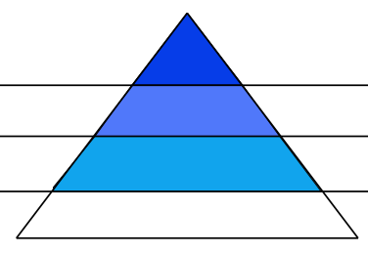
Estrutura Geral do Projecto
1
2
3
Comité de Direcção (órgão de topo da organização)
Gestor de Projecto (coordenação de todas as tarefas e actividades do projecto)
Grupos de Trabalho das Áreas Funcionais (grupos de colaboradores especializados)
Grupo de Utilizadores (utilizadores experientes do sistema de informação da empresa)
4
Notes:
1 - Estratégico
2 - Gestão
3 - Conhecimento
4 - Operacional

Slide 13
Custos Visiveis e Invisiveis do Sistema
Formação
Integração e testes
Conversão de dados
Manutenção do sistema
Adaptação dos utilizadores

Slide 14
Atualmente
É utilizado por mais de 3000 concessionários de várias marcas globalmente
Selecionado pela Associação de Concessionários Europeus Mercedes-Benz como software de gestão indicado para concessionários.
Atualmente existe uma variante denominada por Autoline Drive que tem adaptação para dispositivos móveis (ex.: permitem interação com o cliente e os produtos no showroom)

Slide 15
Conclusão
Um software deveras inovador que permite uma vista detalhada e concisa de todos os aspetos do negócio.
Em novos sistemas está implicito novos desafios para toda a organização.
Pode ser um processo demoroso sendo que não irá conseguir lucros imediatamente após a instalação.
Neste caso podemos concluir que é um caso de sucesso visto que o Autoline conseguiu comprir os requisitos de integração e a implementação da solução foi assegurada.

